Slide 1
Framing: ¿Desde dónde entendemos la realidad? Aplicaciones a la economía a partir de la “Economía de la Donut”
URBANISMO CIUDADANO:
GUIA EINSTEIN - IDEAS CLAVES
convidalacalle.org
2021
Ignacio Oliva
Laboratorio de Cambio Social/SUS 2041
PUC CEDEUS BRT+
convidalacalle.org

Slide 2
FRAME = MARCO Los seres humanos nos aproximamos a la realidad a través de nuestros procesos cognitivos. Dichos procesos se fundan en nuestras creencias y perspectivas, lo que tiene como resultado el que nuestra forma de entender la realidad siempre esté teñida (o enmarcada) por nuestra experiencia previa. Framing (que podría ser traducido como encuadrar) hace referencia al proceso consciente de cambiar la perspectiva desde donde se entiende un fenómeno, de modo de cambiar nuestro entendimiento y valoración de este. Este ejercicio es ampliamente utilizado en la esfera pública (publicidad, política, etc), ya que permite cambiar la opinión y valoración de audiencias sobre un tema a pequeña o gran escala. Para lograrlo se utilizan todo tipo de recursos narrativos, discursivos o gráficos, entre otros.

Slide 3
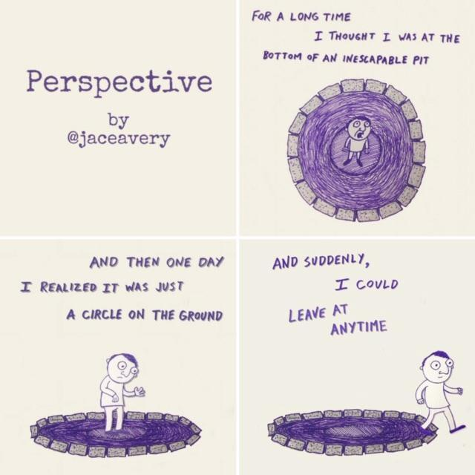
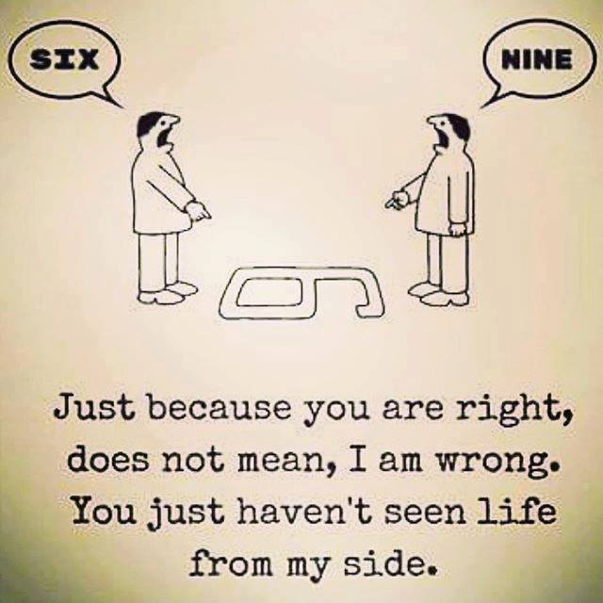

Slide 4
Aplicación a la economía
Kate Raworth invita a establecer 7 nuevos principios para re-entender la economía, cambiando la perspectiva desde la que ha sido abordada en los últimos siglos.
Principal cambio de perspectiva: Economía no debe ser pensada para crecer si no que para prosperar.
Segundo cambio de perspectiva: Saber comunicar de forma gráfica. Invertir el tiempo necesario para plasmar y transmitir ideas de esa forma.

Slide 5
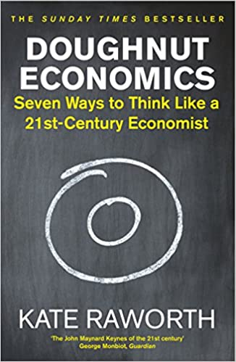
Referencia base
Raworth, K. (2017). Doughnut economics: seven ways to think like a 21st-century economist. Chelsea Green Publishing.

Slide 6
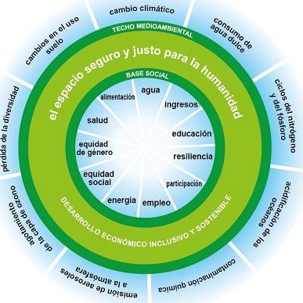
La “Economía de la Donut”
El círculo exterior de la Donut es el “Techo medioambiental” esto hace referencia a la capacidad que tiene la Tierra para albergar la vida tal como la conocemos. Este techo está caracterizado por 9 límites biológicos (Instituto Resiliencia de Estocolmo) que no deben ser traspasados para así asegurar un lugar seguro para vivir. Nuestra actividad económica no debe traspasar este límite.
El círculo interior corresponde a la “base social”, la que consisten en el acceso a los derechos básicos y servicios mínimos a los que toda persona debe poder acceder para tener una vida digna. Nuestra actividad económica debe asegurar que toda persona viva por sobre esta base social.
Entre estos dos círculos debe prosperar nuestra economía. Debe saber prosperar (porque crecer ilimitadamente no es posible) asegurando una base social mínima para todas las personas sin traspasar los límites planetarios. Este es el “Espacio seguro y justo para la humanidad”.
* Notar cómo Raworth es capaz de transmitir una nueva teoría (y reencuadrar lo que entendemos por desarrollo) de forma clara y simple.

Slide 7
Reencuadre para entender la economía del Siglo XXI (Raworth)
Principio | Idea que hay que dejar | Reencuadre
Cambia el objetivo | Aumento del PIB | Prosperar dentro de la Donut
Ver el panorama completo | Economía como relación entre estado, empresa y trabajadores | Economía dentro de la naturaleza
Cultiva la naturaleza humana | Hombre como ser racional-económico | Seres humanos socialmente adaptables
Comprende los sistemas (empápate del pensamiento sistémico) | Equilibrios mecánicos y estáticos | Complejidad dinámica
Diseña para redistribuir | El crecimiento reducirá la desigualdad | Distributivo por diseño
Crea para regenerar | El crecimiento disminuirá la contaminación | Regenerativo por diseño
Se agnóstico respecto al crecimiento | Adicción al crecimiento | Agnóstico respecto al crecimiento

Slide 8
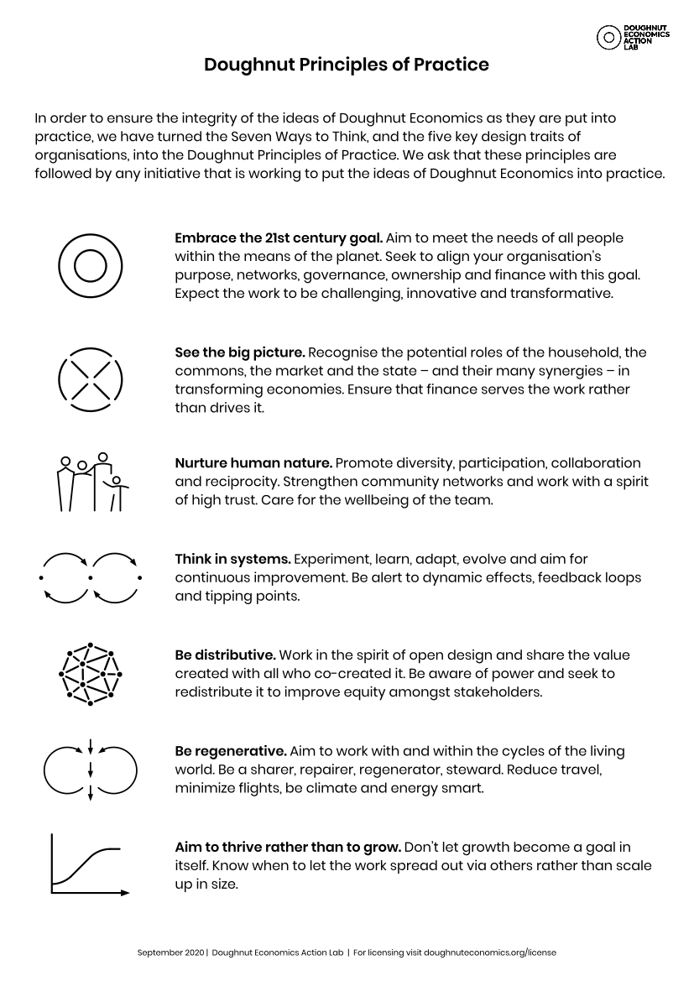
Los 7 principios según sus creadores *Notar el trabajo para transmitir de forma gráfica Más información en el siguiente enlace

Slide 9
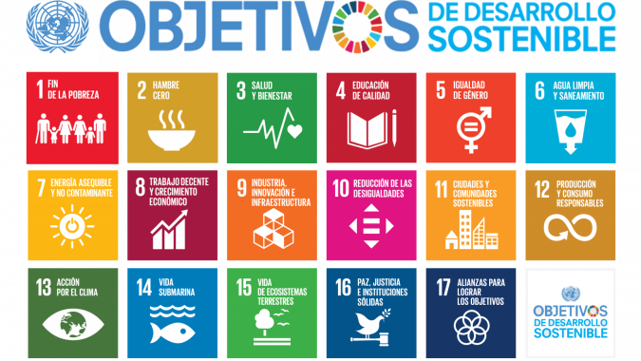
Otro ejemplo de framing: Los objetivos para el Desarrollo Sostenible
Permiten definir el desarrollo sostenible abordando su complejidad.
Son 17 objetivos que deben ser alcanzados en conjunto.
Su diseño sencillo permite que sea un concepto fácil de aprehender por la audiencia.
Una guía fácil para países, organizaciones, empresas y personas.

Slide 10
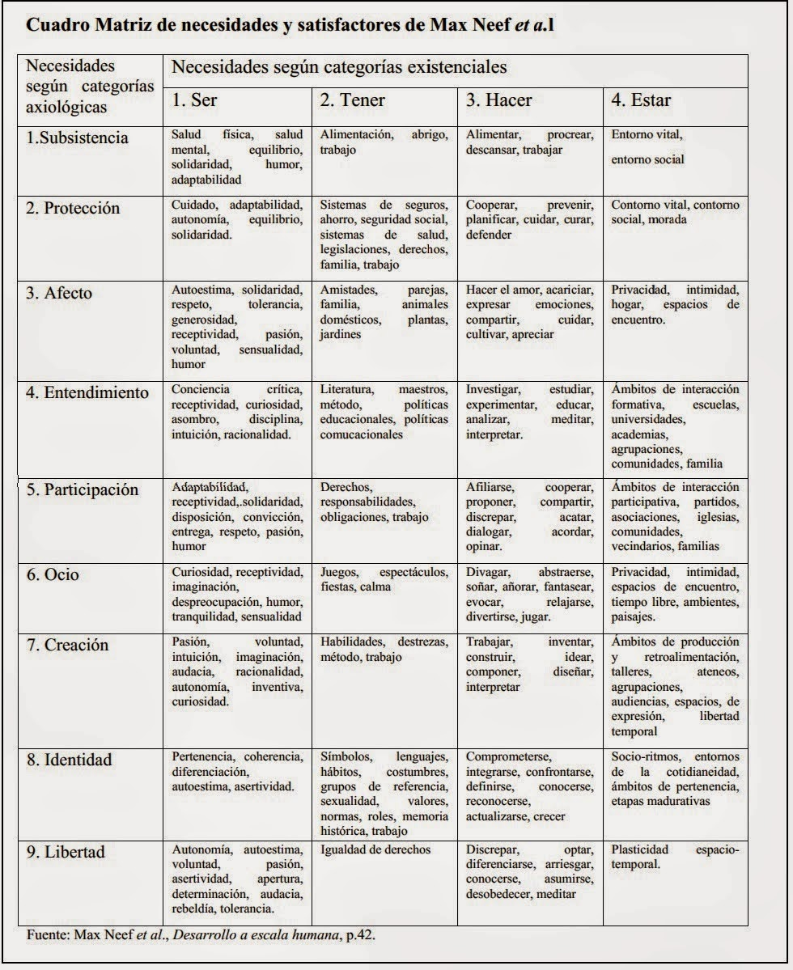
Otro ejemplo de framing: Necesidades Humanas Fundamentales (Max-Neef)
Las necesidades humanas son finitas (9), transversales a las culturas y han estado presentes durante toda la historia humana.
Lo infinito son las formas de satisfacer estas necesidades.
Contradice idea de “necesidades infinitas” o la pirámide de necesidades.
Max-Neef propone que puede haber una décima necesidad que sería la de “Trascendencia”.
* Notar que forma de comunicar estas 9 (ó 10) necesidades no está tan bien trabajada.

Slide 11
Preguntas para la reflexión
¿De dónde provienen los marcos que utilizamos para entender la realidad? ¿Son fruto de la evolución? ¿De la casualidad? ¿Han sido impuestos?
¿Cómo se define el marco predominante?
¿Cómo se puede compartir y socializar un nuevo marco?
¿Somos consientes de cómo se utiliza el framing a diario en nuestra sociedad?
Aplicando lo visto con Kate Raworth
¿Me hace sentido este nuevo encuadre? ¿Por qué?
¿Qué implicancias tendría aplicar la propuesta de Raworth?
¿Cómo podemos reentender el discurso público si el objetivo ya no es crecer?
¿Cuán ancladas tenemos ciertas preconcepciones?

Slide 12
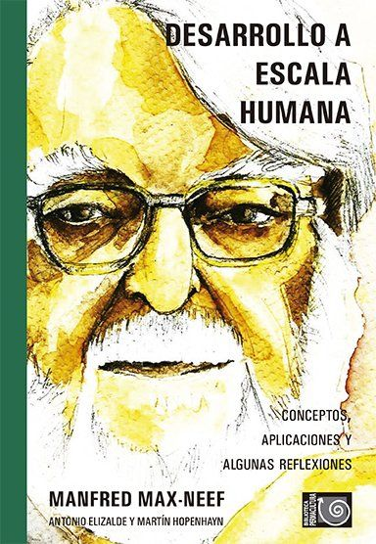
Recomendamos
Max-Neef, M. A., Elizalde, A., & Hopenhayn, M. (2006). Desarrollo a escala humana: conceptos, aplicaciones y algunas reflexiones (Vol. 66). Icaria Editorial.

Slide 13
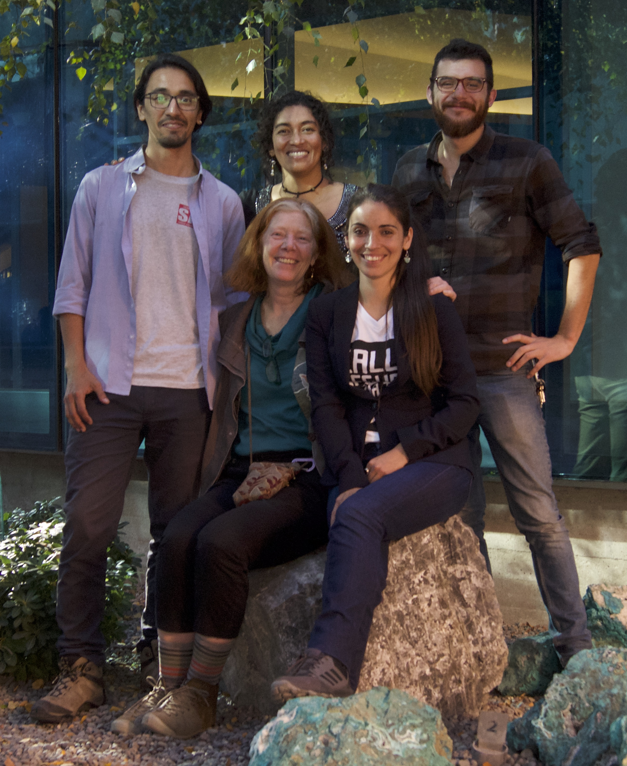
Para más informaciones y apoyo
Ximena Vásquez, periodista y experta
IPA Investigación Participativa para la Acción)
e-mail: ximenavasquezj@gmail.com
www.cambiarnos.cl, www.convidalacalle.org, www.cedeus.cl
Agradecemos el equipo del Lab 2018-2030, que nos ayudó a preparar, testear y mejor el material en esta Caja de Herramientas: Ximena Vasquez, Daniel Lanfranco, Maya Flores, Gonzalo Cancino.
También a les siguientes socies, por su apoyo de recursos vitales para su realización:

